Slide 1
Thẩm định và Xác minh phần mềm : Verification and Validation
BM CNPM – Khoa CNTT – HVKTQS
10/2012

Slide 2
Outline
Khái niệm V&V
Lập kế hoạch cho V&V
Điều tra phần mềm
Phân tích tự động
Phương pháp hình thức

Slide 3
Khái niệm V&V
Verification –Xác minh:
  "Are we building the product right"
  The software should conform to its specification
Validation – Thẩm định:
  "Are we building the right product"
  The software should do what the user really requires

Slide 4
Khái niệm V&V (giải thích)
Thẩm định phần mềm: Là xem phần mềm cho kết quả đúng hay không và có thỏa mãn yêu cầu của người sử dụng hay không.
Xác minh phần mềm: Là xem sản phẩm có đúng là sản phẩm được yêu cầu không và chương trình có đúng với đặc tả không.
Thẩm định và xác minh phần mềm là 2 quá trình liên tục, xuyên suốt từ lúc phân tích các yêu cầu của khách hàng cho đến khi giao sản phẩm, với mục đích:
  Xem hệ thống có đáp ứng yêu cầu của khách hàng không, phát hiện lỗi của phần mềm.

Slide 5
Mục đích của V&V
Tạo sự tự tin về phần mềm sẽ đạt được mục tiêu đề ra.
Điều này không có nghĩa là sẽ tạo ra phần mềm không có lỗi chút nào.
Kiểu sử dụng phần mềm sẽ quyết định mức độ tự tin cần thiết:

Slide 6
V & V confidence
Depends on system’s purpose, user expectations and marketing environment
  Software function
    The level of confidence depends on how critical the software is to an organisation.
  User expectations
    Users may have low expectations of certain kinds of software.
  Marketing environment
    Getting a product to market early may be more important than finding defects in the program.

Slide 7
Cách thức tiến hành
Để thẩm định và xác minh phần mềm người ta phải thử nghiệm (kiểm thử) hay thanh tra.
Hai cách thức này thường có liên hệ với nhau

Slide 8
Xác minh tĩnh và động
Thanh tra phần mềm. Liên quan đến việc phân tích hệ thống trong trạng thái tĩnh (không chạy) để phát hiện các vấn đề (Xác minh tĩnh)
  Có thể sử dụng các công cụ phân tích tài liệu và phân tích mã nguồn để hỗ trợ
Kiểm thử phần mềm. Liên quan đến việc cho chạy và quan sát hành vi của phần mềm (Xác minh động).
  Hệ thống được cho chạy cùng với dữ liệu kiểm thử và hành vi của nó sẽ được quan sát

Slide 9

Software
inspections
R
equir
ements
High-level
v
F
ormal
Detailed
Pr
o
g
r
am
specification
design
specification
design
Program
Pr
ototype
testing

Slide 10
Các loại thử nghiệm
Các loại thử nghiệm:
  1. Thử thống kê: cho nhiều bộ dữ liệu khác nhau để chạy thử và tính tần suất xuất hiện thất bại -> kiểm tra tính đúng đắn (validation- thẩm định)
  2. Thử khuyết tật: Cho những bộ dữ liệu thật đặc biệt để chạy thử => phải lựa chọn được những bộ dữ liệu thật đặc biệt. Phép thử được coi là thành công nhất nếu phơi được nhiều khuyết tật nhất.
  3. Thử giới hạn tải(áp lực): Nếu phần mềm có giới hạn tải, ta thử bằng cách tăng dần tải cho đến khi không chịu được. = Kiểm tra độ tin cậy

Slide 11
V&V và Debug
Kiểm thử khuyết tật và gỡ rối là những tiến trình riêng biệt.
Thẩm định và xác minh liên quan đến việc xem xét sự tồn tại của các khuyết tật trong chương trình.
Gỡ rối liên quan đến việc xác định vị trí và sửa chữa những lỗi đã tìm thấy.
Debugging liên quan đến việc xây dựng một giả thuyết về hành vi của chương trình và kiểm tra giả thuyết đó để tìm ra lỗi.

Slide 12
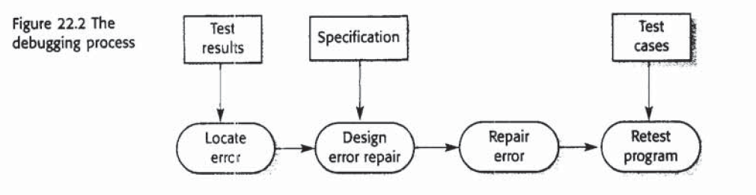
Quy trình Debug

Slide 13
Lập kế hoạch cho V&V
Một kế hoạch cẩn thận là cần thiết để nhận được hiệu quả cao nhất trong kiểm thử và thanh tra
Việc lập kế hoạch cần được tiến hành sớm trong tiến trình phát triển phần mềm
Kế hoạch nên xác định rõ sự cân bằng giữa xác minh tĩnh và động
Kế hoạch kiểm thử nên chỉ ra các chuẩn cần sử dụng cho tiến trình kiểm thử thay vì mô tả các dữ liệu test

Slide 14
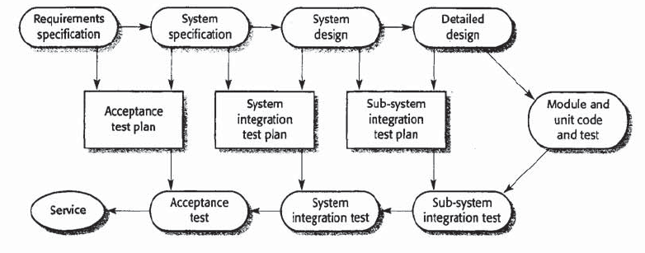
Lập kế hoạch cho V&V: Mô hình V

Slide 15
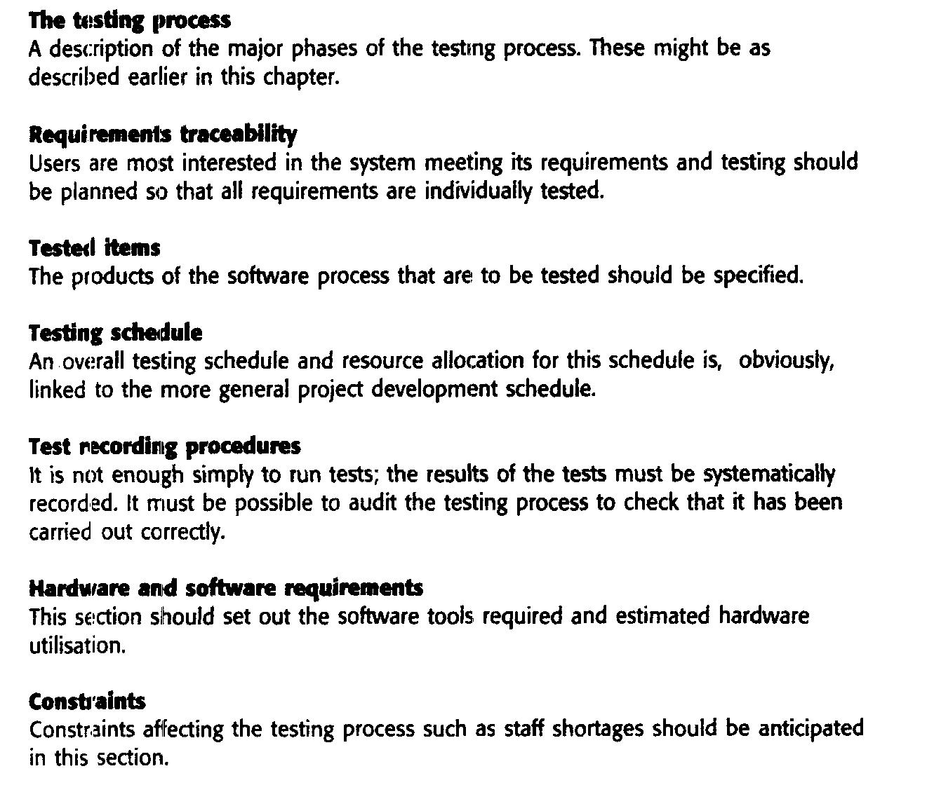
Kế hoạch kiểm thử
Notes:
Một phiên bản của mô hình thác nước

Slide 16
Thanh tra phần mềm
Liên quan đến việc kiểm tra mã nguồn để tìm ra các vấn đề bất thường và khuyết tật
Không yêu cầu chạy phần mềm trước và khi thanh tra
Có thể tiến hành thanh tra mọi đối tượng cấu hình của phần mềm (các bản đặc tả yêu cầu, thiết kế, dữ liệu test,…)
Là một kỹ thuật hiệu quả để phát hiện ra lỗi
Nhiều khuyết tật khác nhau có thể được phát hiện chỉ bởi một lần thanh tra.
Trong một lần kiểm thử, một khuyết tật có thể chưa được phát hiện, vì vậy cần phải tiến hành nhiều lần
Các lĩnh vực tái sử dụng và tri thức lập trình cho phép phát hiện các loại lỗi thường hay xảy ra

Slide 17
Thanh tra và kiểm thử phần mềm
Thanh tra và kiểm thử bổ sung cho nhau, không phải là những kỹ thuật xác minh đối lập nhau
Cả hai nên được sử dụng trong tiến trình V&V
Thanh tra có thể kiểm tra được sự phù hợp của phần mềm với đặc tả nhưng không kiểm tra được sự phù hợp của phần mềm với yêu cầu thực tế của khách hàng
Thanh tra không thể đánh giá được những đặc trưng phi chức năng như hiệu suất, tính khả dụng,…

Slide 18
Thanh tra chương trình
Là cách tiếp cận hình thức hóa để rà soát tài liệu
Có mục đích rõ ràng là phát hiện khuyết tật (nhưng không chỉnh sửa)
Khuyết tật có thể là những lỗi logic, những dị thường trong mã nguồn như những tình trạng sai sót (ví dụ biến không được khởi tạo) hoặc sự không phù hợp với các chuẩn mã nguồn.

Slide 19
Điều kiện tiền thanh tra
Các bản đặc tả đã phải có và sẵn sàng
Các thành viên của đội thanh tra phải nắm chắc các tiêu chuẩn trong công ty, tổ chức
Đã có mã nguồn được viết không có lỗi cú pháp
Danh sách các lỗi cần thanh tra đã được chuẩn bị
Bộ phận quản lý đã đồng ý với những chi phí phát sinh do thanh tra
Bộ phận quản lý không được sử dụng kết quả thanh tra để đánh giá nhân viên

Slide 20
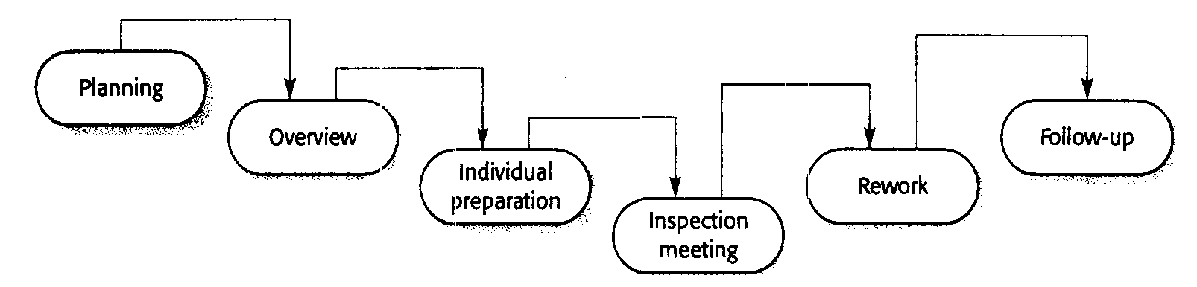

Quá trình thanh tra

Slide 21
Thủ tục thanh tra
Đội thanh tra được giới thiệu tổng quan về hệ thống
Mã và các tài liệu kèm theo được đưa trước cho từng thành viên của đội thanh tra
Thanh tra ghi chép lại những lỗi đã được phát hiện và vị trí của chúng
Các sự sửa đổi được thực hiện để sửa chữa những lỗi đã được phát hiện
Việc thanh tra lại có thể cần hoặc không cần

Slide 22
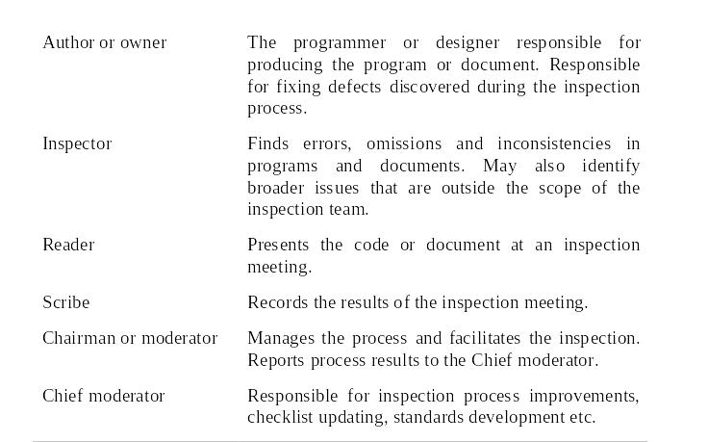
Các vai trò thanh tra

Slide 23
checklist
Danh sách các lỗi chung nên được sử dụng để điều khiển việc thanh tra
Danh sách lỗi phụ thuộc vào ngôn ngữ lập trình
Đơn giản hơn là kiểm tra kiểu trong ngôn ngữ lập trình, phức tạp hơn là kiểm tra theo danh sách lỗi. Ví dụ: Khởi tạo, đặt tên hằng, thoát khỏi vòng lặp, giới hạn mảng,…

Slide 24
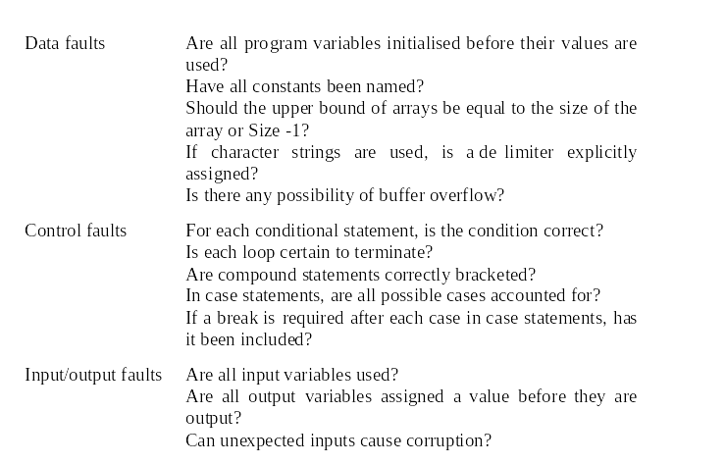
Inspection checks

Slide 25
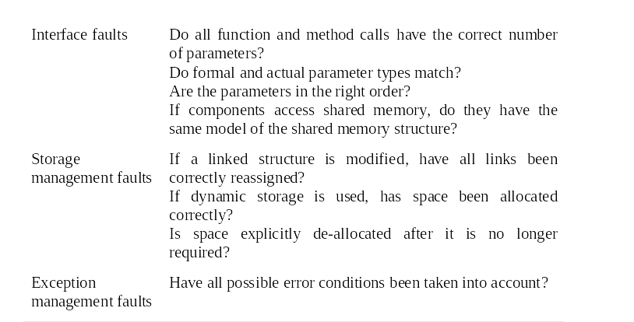
Inspection checks (tiếp)

Slide 26
Tốc độ thanh tra
500 statements/hour trong khi xem xét tổng quan
125 source statement/hour trong khi từng cá nhân xem xét
90-125 statements/hour có thể được thanh tra
Thanh tra là một quá trình tốn kém
Thanh tra 500 dòng code đòi hỏi khoảng 40 man/hours

Slide 27
Phân tích tĩnh tự động
Việc phân tích tĩnh được tiến hành bằng các công cụ xử lý mã nguồn phần mềm
Các công cụ phân tích văn bản chương trình và cố gắng phát hiện các chỗ có khả năng sai lầm và đưa ra cảnh báo cho đội V&V
Là một sự trợ giúp rất hiệu quả khi thanh tra
  Chỉ là một sự bổ sung thêm chứ không thay thế thanh tra

Slide 28
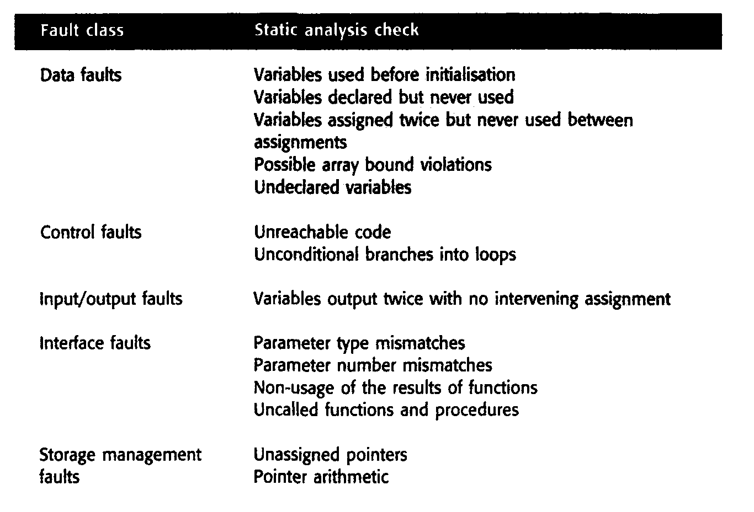

Slide 29
Các giai đoạn phân tích tĩnh
Control flow analysis. Kiểm tra các luồng điều khiển có nhiều lối thoát hoặc nhiều điểm bắt đầu để tìm kiếm những đoạn code không thể truy cập được,…
Data use analysis. Phát hiện các biến không được khởi tạo, các biến được viết hai lần mà không có chỗ gán giá trị xen giữa, các biến được khai báo nhưng không được sử dụng,…
Interface analysis. Kiểm tra tính nhất quán của đoạn chương trình, các khai báo thủ tục và việc sử dụng chúng
Information flow analysis. Xác định sự phụ thuộc của các biến đầu ra. Không cần phát hiện những điều bất thường của chúng nhưng cần làm nổi bật thông tin về sự phụ thuộc đó cho thanh tra rà soát mã nguồn
Path analysis. Xác định các lộ trình của chương trình và lập danh sách các statements trong từng lộ trình. Những danh sách này có thể sẽ cần khi rà soát
Cả hai giai đoạn trên đều tạo ra một lượng lớn thông tin. Cần phải cẩn thận khi sử dụng.

Slide 30
Ứng dụng của phân tích tĩnh
Có giá trị đặc biệt đối với những ngôn ngữ định kiểu yếu như C, những ngôn ngữ này hay đem lại những lỗi không được phát hiện bởi trình biên dịch
Ít hiệu quả cho những ngôn ngữ định kiểu mạnh như Java do trình biên dịch đã phát hiện được rất nhiều lỗi mã nguồn.

Slide 31
Các phương pháp hình thức
Formal methods can be used when a mathematical specification of the system is produced.
They are the ultimate static verification technique.
They involve detailed mathematical analysis of the specification and may develop formal arguments that a program conforms to its mathematical specification.

Slide 32
Arguments for formal methods
Producing a mathematical specification requires a detailed analysis of the requirements and this is likely to uncover errors.
They can detect implementation errors before testing when the program is analysed alongside the specification.

Slide 33
Arguments against formal methods
Require specialised notations that cannot be understood by domain experts.
Very expensive to develop a specification and even more expensive to show that a program meets that specification.
It may be possible to reach the same level of confidence in a program more cheaply using other V & V techniques.

Slide 34
Cleanroom software development
The philosophy is defect avoidance rather than defect removal
Software development process based on:
  Incremental development
  Formal specification.
  Static verification using correctness arguments
  Statistical testing to determine program reliability.

Slide 35
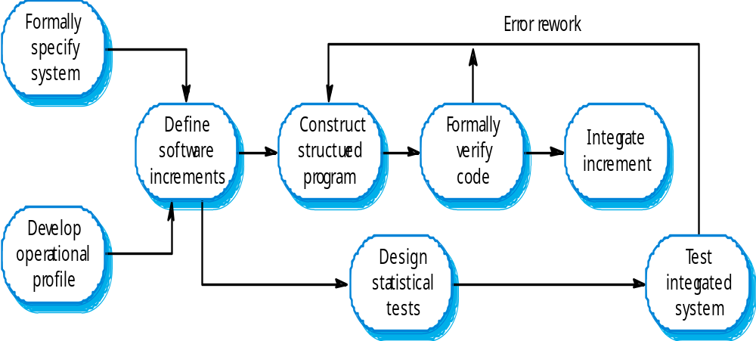
The Cleanroom process

Slide 36
Cleanroom process characteristics
Formal specification using a state transition model.
Incremental development where the customer prioritises increments.
Structured programming - limited control and abstraction constructs are used in the program.
Static verification using rigorous inspections.
Statistical testing of the system

Slide 37
Formal specification and inspections
The state based model is a system specification and the inspection process checks the program against this mode.l
The programming approach is defined so that the correspondence between the model and the system is clear.
Mathematical arguments (not proofs) are used to increase confidence in the inspection process.

Slide 38
Cleanroom process teams
Specification team. Responsible for developing
and maintaining the system specification.
Development team. Responsible for
developing and verifying the software. The
software is NOT executed or even compiled
during this process.
Certification team. Responsible for developing
a set of statistical tests to exercise the software
after development. Reliability growth models
used to determine when reliability is acceptable.

Slide 39
Cleanroom process evaluation
The results of using the Cleanroom process have been very impressive with few discovered faults in delivered systems.
Independent assessment shows that the
process is no more expensive than other
approaches.
There were fewer errors than in a 'traditional' development process.
However, the process is not widely used. It is not clear how this approach can be transferred
to an environment with less skilled or less
motivated software engineers.

Slide 40
Tài liệu tham khảo
R. Pressman, Kỹ nghệ phần mềm. Tập 1, 2, 3. NXB Giáo dục, Hà Nội, 1997 (Người dịch: Ngô Trung Việt).
R. Pressman, Software Engineering: A Practioner’s Approach. 5th Ed., McGraw-Hill, 2001. Chapter 25, 26.
I. Sommerville, Software Engineering. 5th Ed., Addison-Wesley, 1995. Chapters 9, 19, 20, 21.

